Slide 1
3. Уральский федеральный округ
Здесь стоят старинные русские города Златоуст, Челябинск, Екатеринбург, Уфа, Оренбург.

Slide 2
На весь мир знамениты уральские самоцветы.

Slide 3
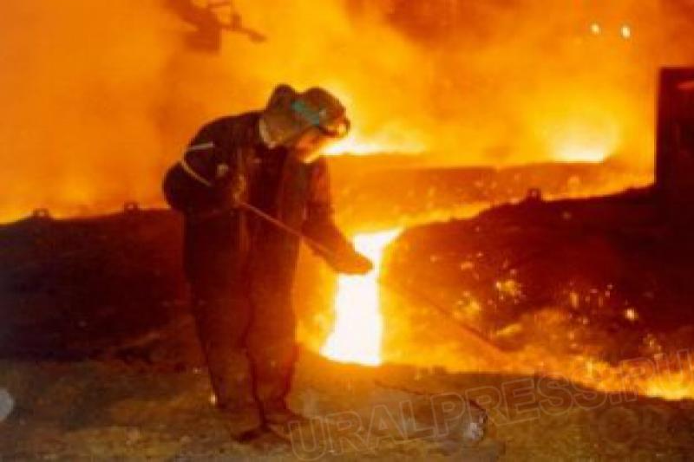
Урал – край металлургов.

Slide 4
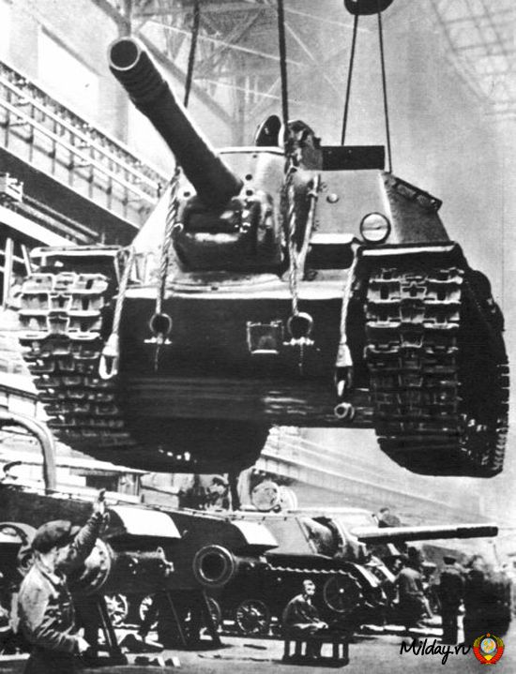
Город Челябинск– «Тангоград»
В годы ВОВ Урал снабжал фронт военной техникой

Slide 5
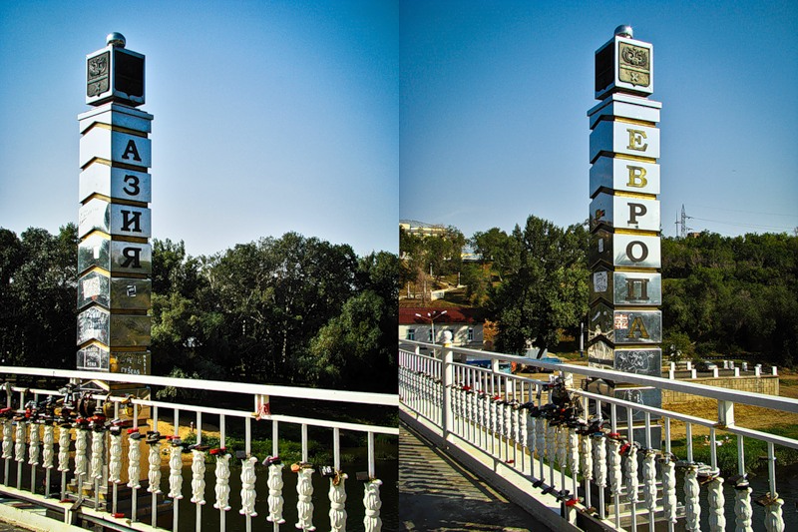
Оренбург расположен на границе между Европой и Азией

Slide 6
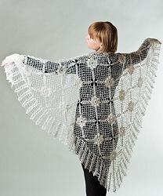
На весь мир славится Оренбург своими знаменитыми пуховыми платками.

